Slide 1
Настава на даљину
Предмет: Српски језик и књижевност
II разред гимназије
Професор: Александар Ковачевић
Школа: Гимназија Ивањица
Пројекат: Обнављање стилских фигура кроз стихове Бајагиних песама

Slide 2
Идеја
У новонасталој ситуацији, за време епидемије, задатак сваког учитеља, наставника и професора био је проналазак начина да процес наставе не трпи и да се у дело спроведе све оно што је испланирано, како би ученици савладали градиво које је предвиђено за дати период. Истовремено, у првим данима ванредних околности, требало је олакшати ученицима процес прилагођавања, упознавати их са околностима и позитивним мислима утицати да те околности преброде без превеликог стреса и страха. У складу са тим, први дани онлајн наставе протекли су у договору, прилагођавању на нову атмосферу, али и нови и другачији однос ученика и наставника, који је дефинитивно постајао приснији него иначе и атипичан. Током једног од таквих „Вибер разговора“, родила се и једна занимљива идеја...

Slide 3
Покушај симулације атмосфере које неко време неће бити
У једном од уводних разговора, који је, између осталог, служио и као опуштање ученика и стављање до знања да ће, за време трајање ванредне ситуације, у потпуности моћи да се ослоне на професоре, питају оно што им није јасно или их мучи, затраже савет или помоћ, повела се дискусија о томе шта ће једном средњошколцу посебно недостајати, а практично до пре неколико дана му је било нешто свакодневно и нормално.
Једна од ученица изјавила је да ће јој посебно недостајати изласци и свирке и том приликом објавила један краћи снимак у складу са тим. Група је то максимално потврдила и подржала.
Тада се родила идеја – у оквиру градива српског језика дочарати и, бар мало, ученицима симулирати атмосферу која ће им неко време бити недоступна.

Slide 4
Романтичарски песници, Бајага и стилске фигуре
С обзиром на то да нас је епидемија затекла у завршници тумачења стихова српских романтичарских песама, те да су нам се, као један од првих задатака током наставе на даљину, издвојили поезија и стихови, дошао сам на идеју да спојим лепо и корисно – уместо утврђивања градива о версификацији и стилским фигурама кроз стихове Лазе Костића, Бранка Радичевића, Јове Змаја и Ђуре Јакшића, које је већ урађено на редовним часовима, стилске фигуре обновићемо кроз стихове рокенрола, који ученици слушају, а за који су једногласно рекли да ће им недостајати током ванредне ситуације.
Мада је избор био тежак, јер постоји прегршт аутора који су настанак својих текстова темељили на богатој употреби стилских поступака, избор је пао на Момчила Бајагића Бајагу. Његова склоност ка употреби аутентичних и упечатљивих стилских поступака и наклоност коју ученици осећају према његовим песмама су пресудили.
Време је да идеју и отелотворимо кроз нешто практично и опипљиво!

Slide 5
Квиз на Гугл учионици
Наредни корак био је формирање неке врсте квиза или теста. Могућности није било много. Све ће бити реализовано на Гугл учионици. Био је то први тест који сам ја направио на тој платформи и први тест који су на њој ученици радили. Генерална проба за све нас. Била је веома успешна!
Сачинио сам дванаест питања, у сваком се налазио по један стих Бајагине песме и неколико понуђених одговора. Требало је препознати одређену стилску фигуру у њему.
Као што смо их недељама пре тога препознавали у поезији српских романтичарских песника, из друге половине XIX и првих година XX века, тако смо сада испред себе имали рокенрол из осамдесетих и деведесетих година прошлог века.

Slide 6
Реализација
Квиз је реализован 18. марта 2020. године. Учестовали су сви ученици одељења II₃ ивањичке Гимназије, њих 31. Реакције су биле одличне, а ученици су показали висок ниво знања.
Квиз је јаван и може се пронаћи на линку: https://docs.google.com/forms/d/1xgsLqC8LSF03kbH8PZ7w0UGlKbbaA7xOL2790XPAPyY/edit
Месец дана од његовог појављивања, чак 1142 особе су приступиле квизу и изради. Томе су значајно допринели медији, који су одлучили да посвете пажњу овом пројекту.

Slide 7
Медијска пажња
Од првог дана, након што је квиз постао доступан ученицима, а потом објављен на друштвеним мрежама, медији су му посветили пажњу. Први текст о квизу освануо је на порталу www.mondo.rs, на адреси https://mondo.rs/Zabava/Zanimljivosti/a1298367/Stilske-figure-Bajaga-u-skoli-Gimnazija.html. Након тога, на Фејсбук страници групе Бајага и инструктори осванула је похвала за оно што смо урадили.
Врхунац медијске подршке и пажње уследио је снимањем прилога за РТС, који је нашу причу објавио у два наврата – у Јутарњем програму и Београдској хроници, у којој се похвално о пројекту изјаснио и сам Момчило Бајагић Бајага.
Уследили су и текстови на сајту РТС-а: https://www.rts.rs/page/stories/sr/story/125/drustvo/3908056/-ucenje-daljina-skola.html, Noizz-a: https://noizz.rs/noizz-fun/onlajn-predavanja-u-srbiji/1rjgs8v...
Пројекат је, приликом једног гостовања на телевизији, поводом наставе на даљину, похвалио и министар, Младен Шарчевић.

Slide 8
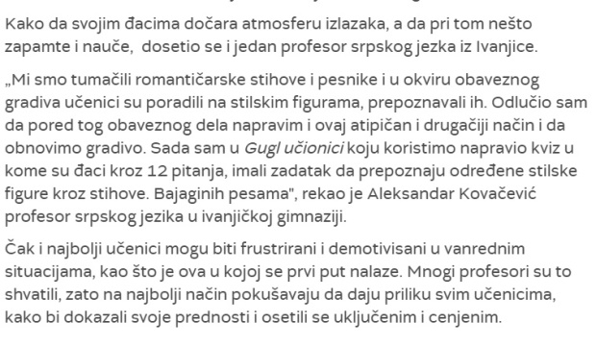
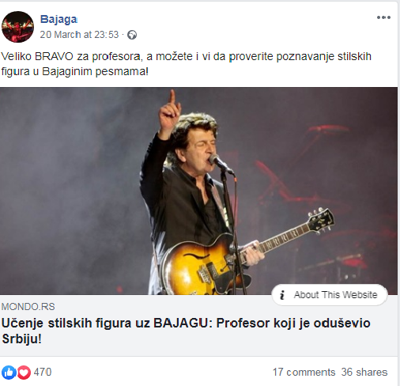
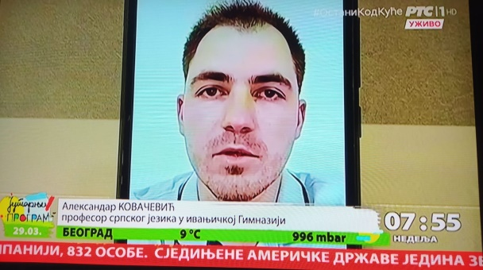
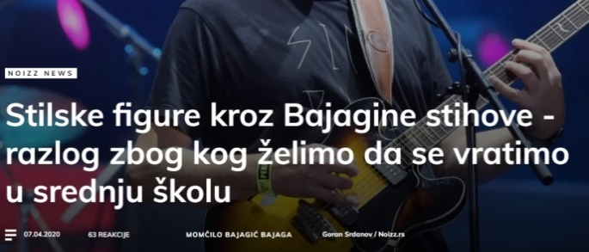
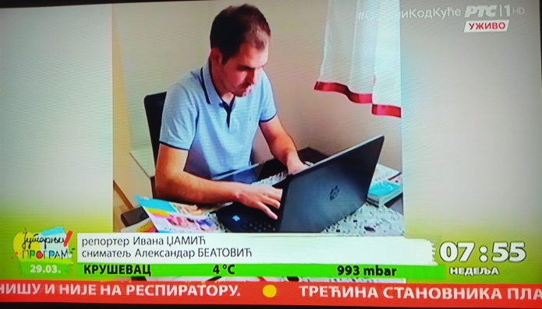
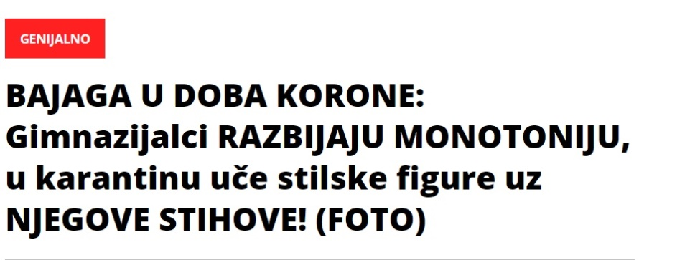
Медијска пажња - фотографије

Slide 9
Видео-снимци
Прилог у Јутарњем програму: https://www.youtube.com/watch?v=c883acJ6qN4
Прилог у Београдској хроници: https://www.youtube.com/watch?v=ynoqkgOQ4mQ
Изјава министра Шарчевића: https://www.youtube.com/watch?v=lJOfP6ZSwHg

Slide 10
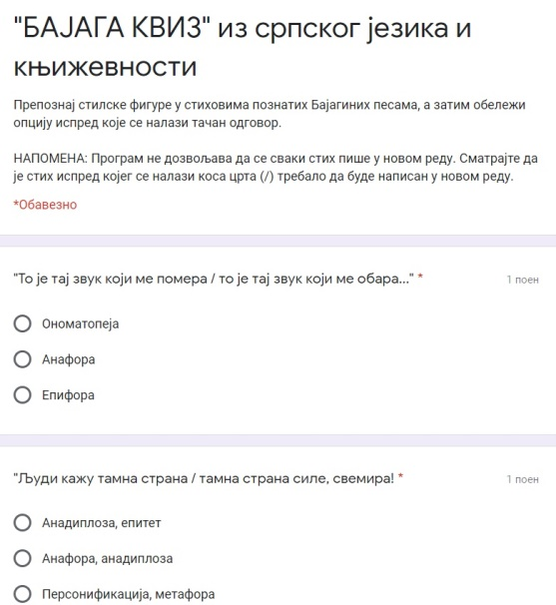
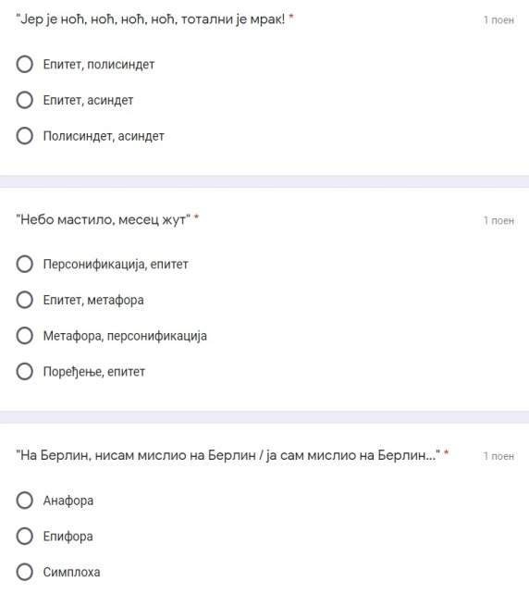
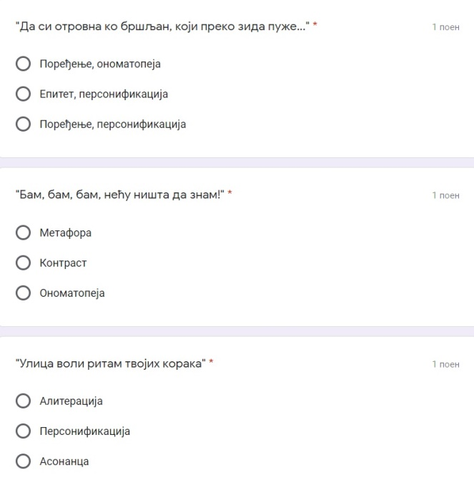
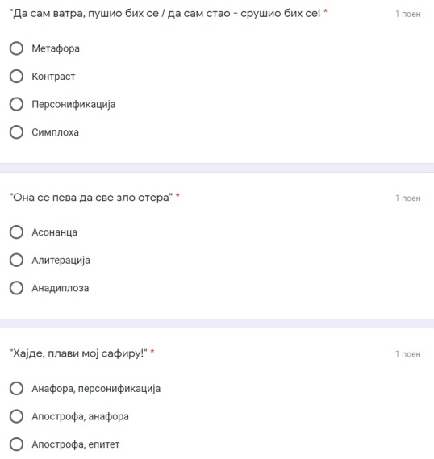
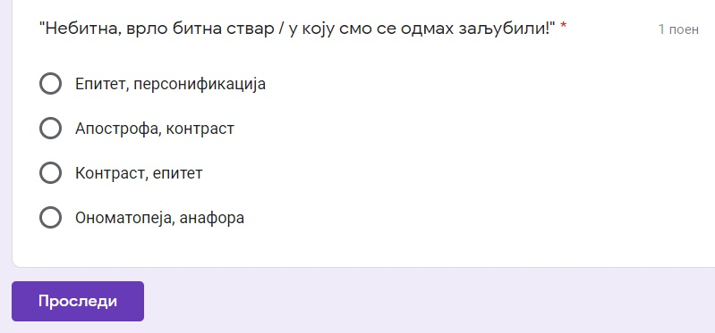
„Бајага квиз“ из српског језика и књижевности

